Slide 1
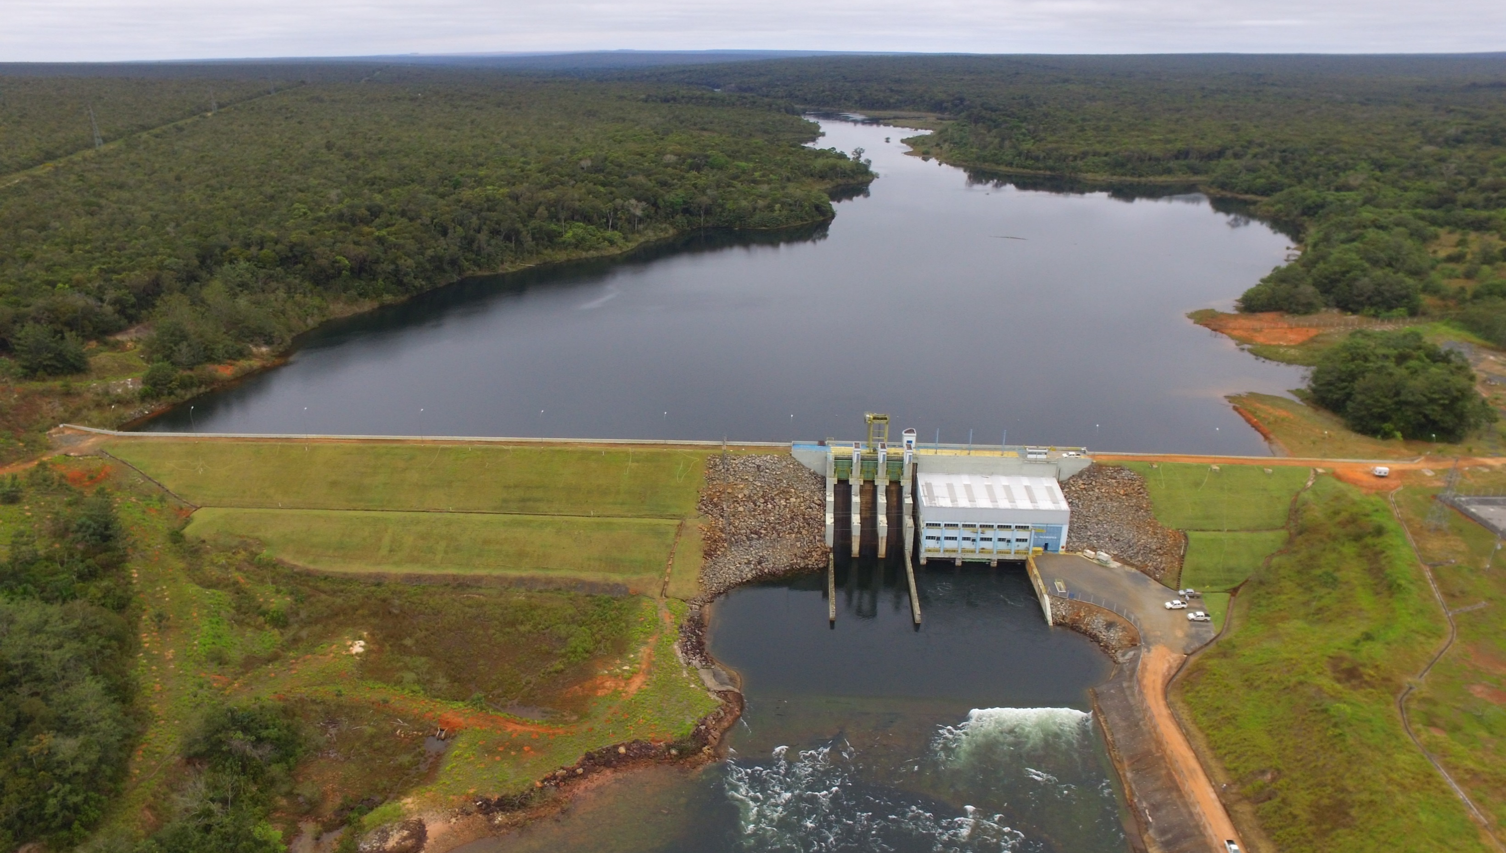
VII Conferência
sobre PCHs e CGHs
PAINEL 1
TRANSIÇÃO ENERGÉTICA, O NOVO SETOR ELÉTRICO E O PAPEL FUNDAMENTAL DAS HIDRELÉTRICAS
MÁRIO MENEL, PRESIDENTE
FASE
FÓRUM DAS ASSOCIAÇÕES DO SETOR ELÉTRICO

Slide 2
AGENDA FASE
Temas Prioritários
Aprimorar a Governança Setorial
Reduzir Encargos e Subsídios
Acelerar a Transição Energética
Concluir as Iniciativas da Abertura do Mercado
Atrair
Investimentos

Slide 3
Fontes Hídricas
A discussão do tema no âmbito da
ACADEMIA NACIONAL DE ENGENHARIA
ANE BRASIL
ACADEMIA
NACIONAL DE
ENGENHARIA
03 de abril
Debate sobre o futuro das fontes hídricas no Brasil
ANE + CBDB
Position Paper sobre controle de cheias

Slide 4
A competitividade de PCHs no cenário atual
Preço médio por fonte em 2023
R$/MWh
8,4
Potência de PCHs com DRI e DRS aprovados
GW
Lei nº 14.120/2021, art. 4º
O Poder Executivo federal definirá diretrizes para a implementação, no setor elétrico, de mecanismos para a consideração dos benefícios ambientais, em consonância com mecanismos para a garantia da segurança do suprimento e da competitividade, no prazo de 12 (doze) meses, contado a partir da data de publicação deste parágrafo.
(Fonte: CCEE - InfoContratos)
COM O ATUAL QUADRO LEGAL NÃO HÁ COMPETITIVIDADE!
A viabilização passa pela valorização de atributos e pagamento de um “prêmio verde”

Slide 5
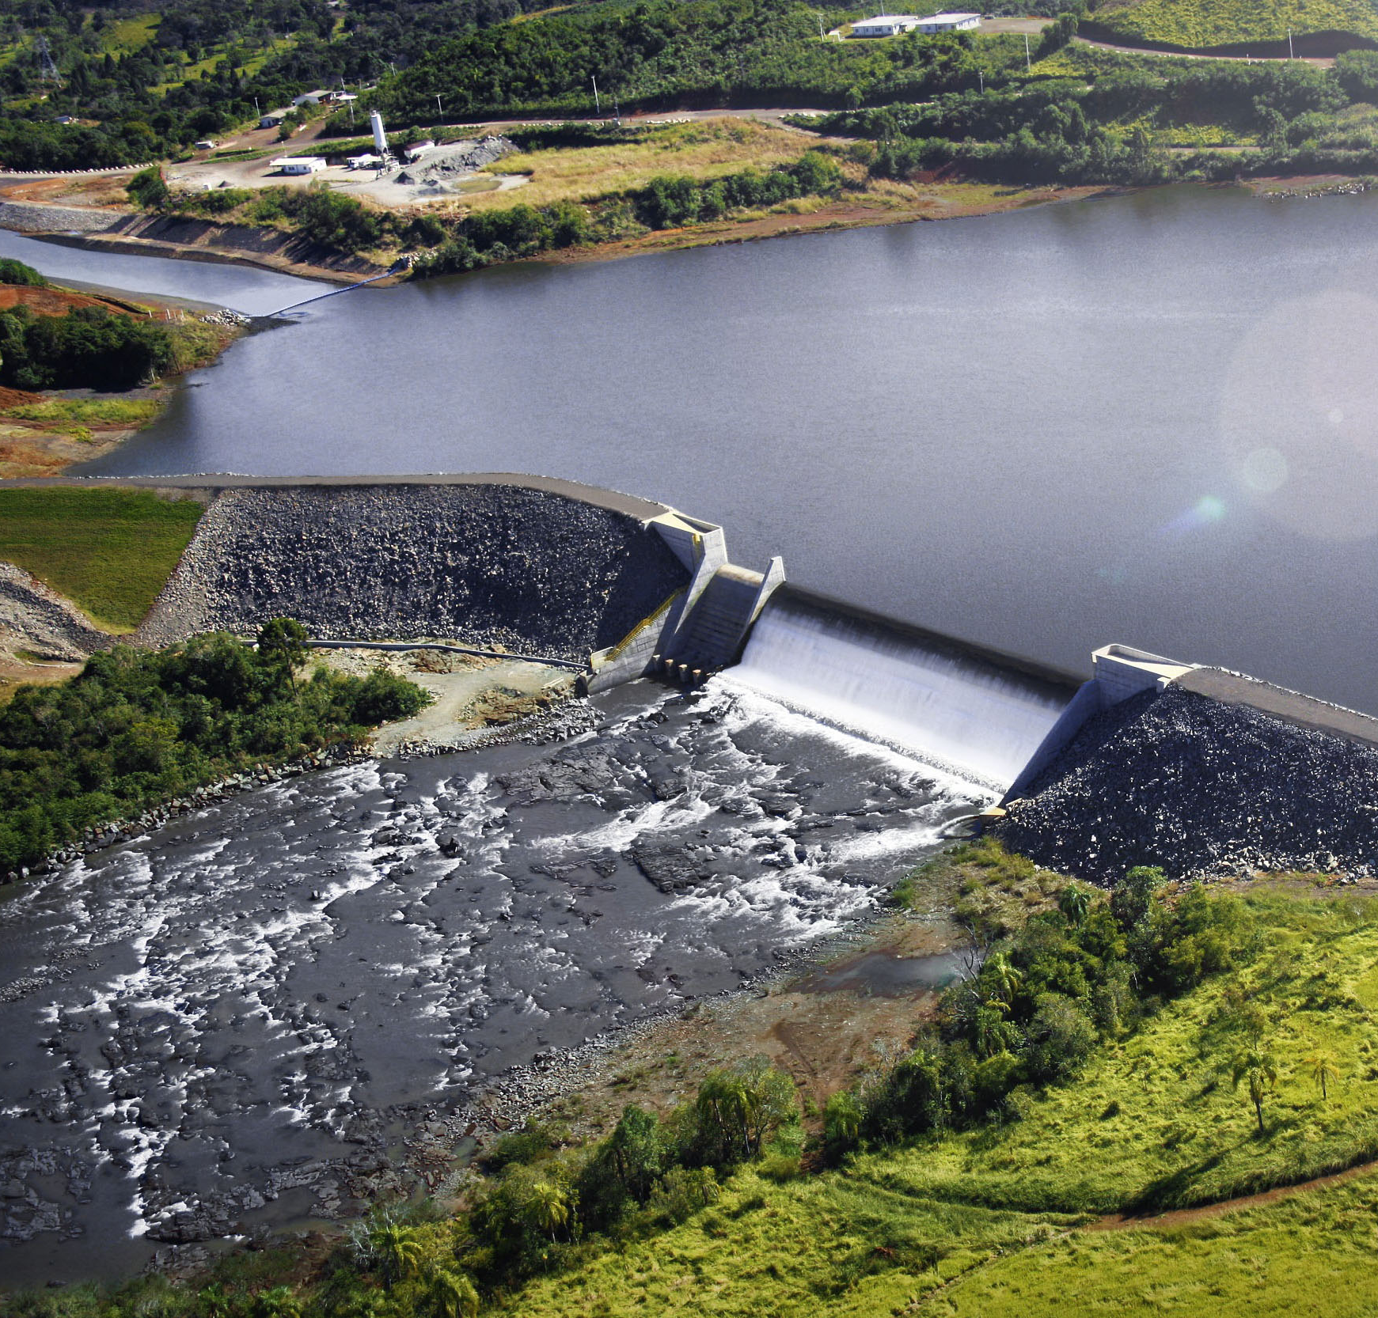
Papéis das PCHs
Pioneirismo na Autoprodução
Aumento da Oferta
Potencial Remanescente
Auxílio para a robustez da operação do sistema
Novo modelo comercial do SIN

Slide 6
FASE
FÓRUM DAS ASSOCIAÇÕES DO SETOR ELÉTRICO

